Slide 1

跟我做一个Java微服务项目
Week #6 微服务测试 / 刘俊强

Slide 2

欢迎关注StuQ公众号

Slide 3

欢迎关注我的微信公众号

Slide 4
大纲
解剖微服务
测试分类/策略

Slide 5
解剖微服务

Slide 6
微服务内部解剖

Slide 7
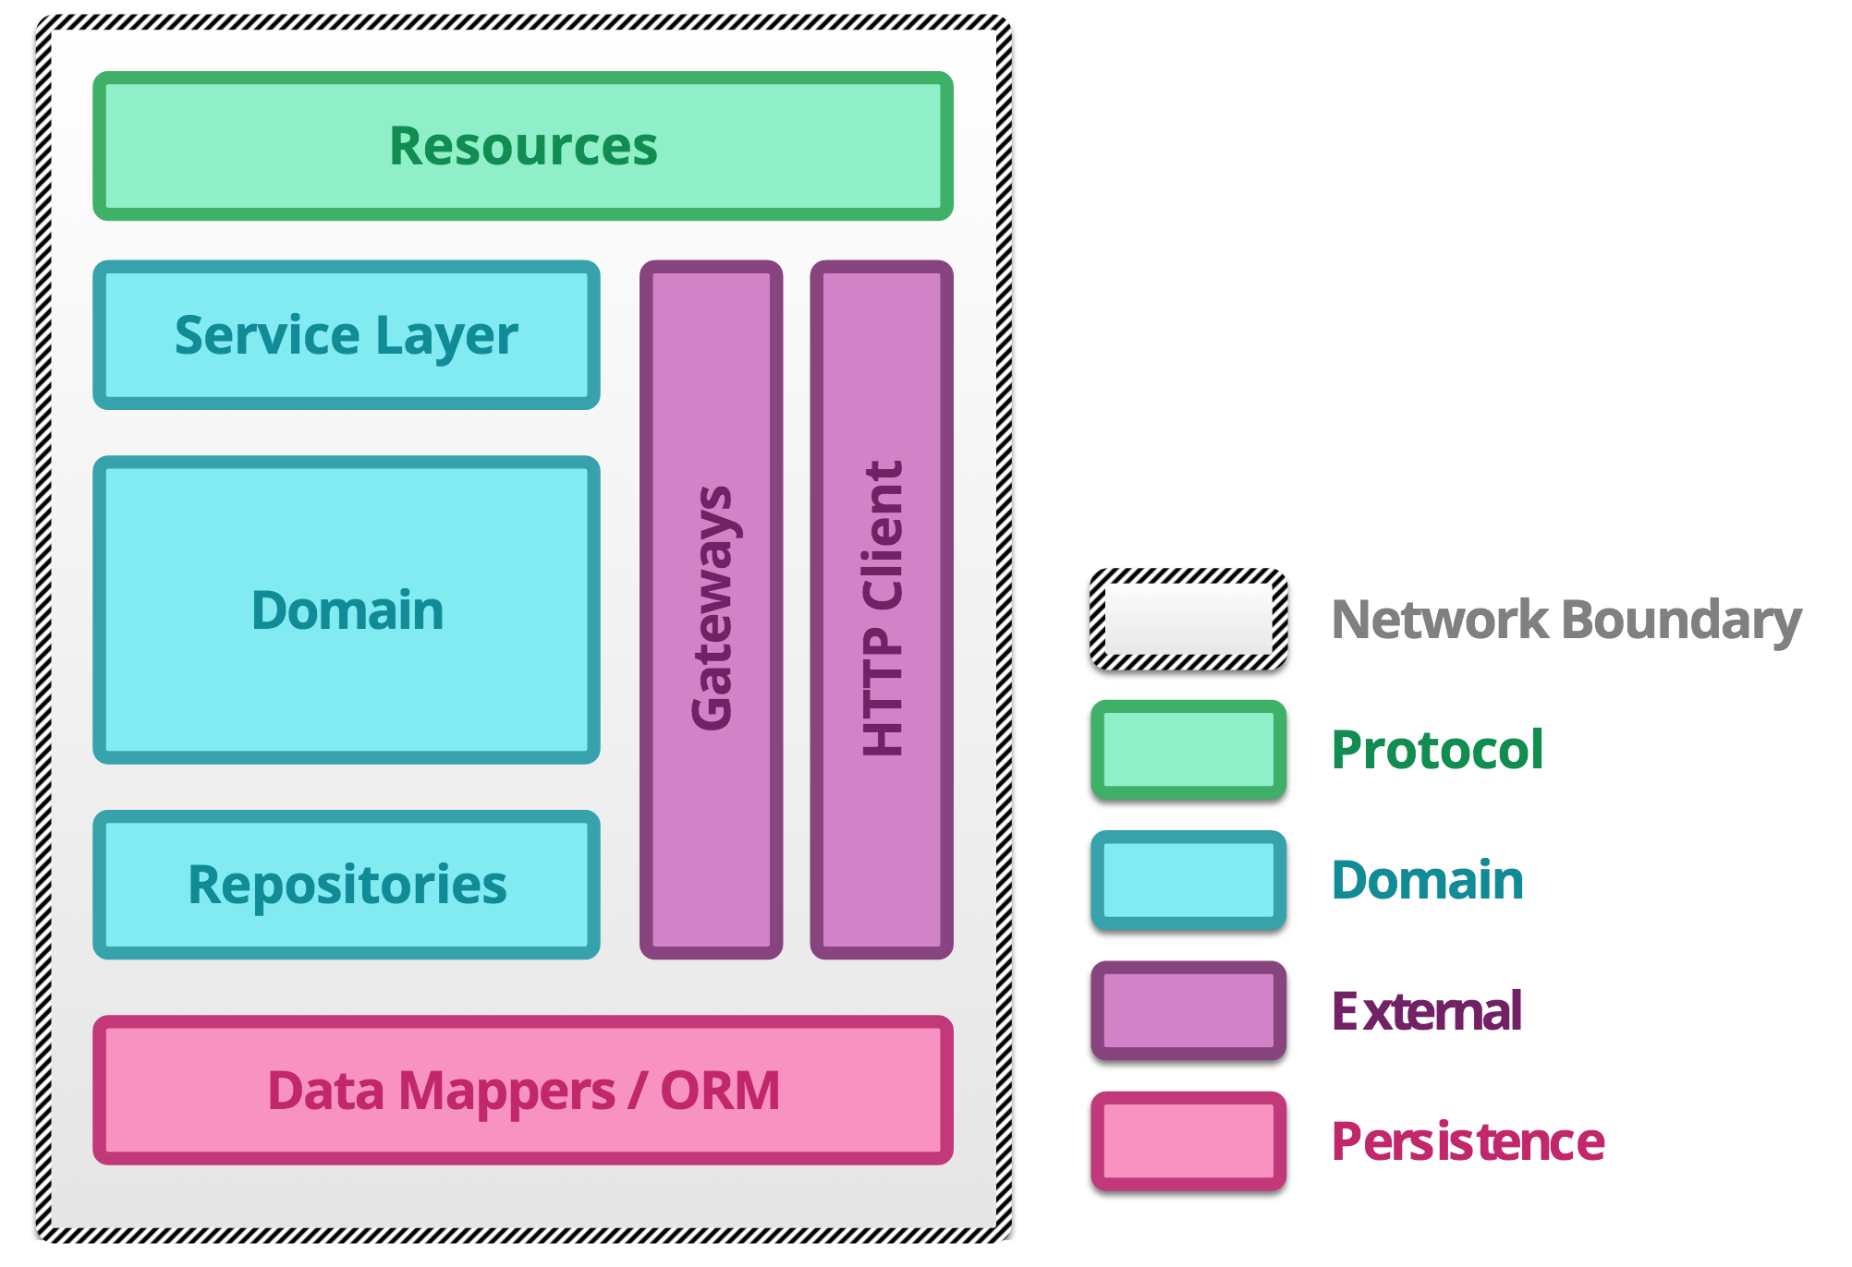
Notes:
微服务内部一般可以拆分为如图的模块，不同的划分方式会有不同的结果，但思路和示意大体相同。
微服务测试策略需要在保持轻量的同时，能够覆盖到各层以及层与层之间的服务。

Slide 8
Notes:
资源(Resources)或Web层，是作为由服务所暴露的应用协议以及表示域对象的消息之间的映射器。通常情况下，它们比较轻便，用于检查请求的完备性，并提供根据业务事务的输出来返回一个协议特定的响应。
资源（Resources）的角色是作为应用协议及表示领域对象的消息之间的映射器，应用协议是由服务所暴露的。通常情况下，它们很轻量级，做下检查请求的完备性，如参数是否完整，并根据业务事务的输出来返回一个协议特定的响应。

Slide 9
Notes:
几乎所有在领域模型中的业务逻辑都代表了业务域。在这些对象中，服务Service Layer跨越多个领域进行协调，而库Repositories作用于域实体的集合，提供持久化支持。

Slide 10
Notes:
如果一个服务需要另一服务进行协作，那么一些逻辑就需要与外部服务进行通信。网关封装消息并传递给远程服务，整理领域对象的请求和响应。它可能会使用HTTP Client作为底层协议的消费者进行请求-响应的周期处理。

Slide 11
Notes:
除了最简单的情况，或当一个服务作为聚合其他服务所拥有的资源的聚合器之外，微服务需要能够在几个请求之间储存域的对象。通常这是通过使用对象关系映射或使用满足持久性要求的复杂性的更轻便的数据映射器实现。通常情况下，这个逻辑块被封装在一组由域存储库使用的专用对象中。

Slide 12
微服务与外部存储

Slide 13
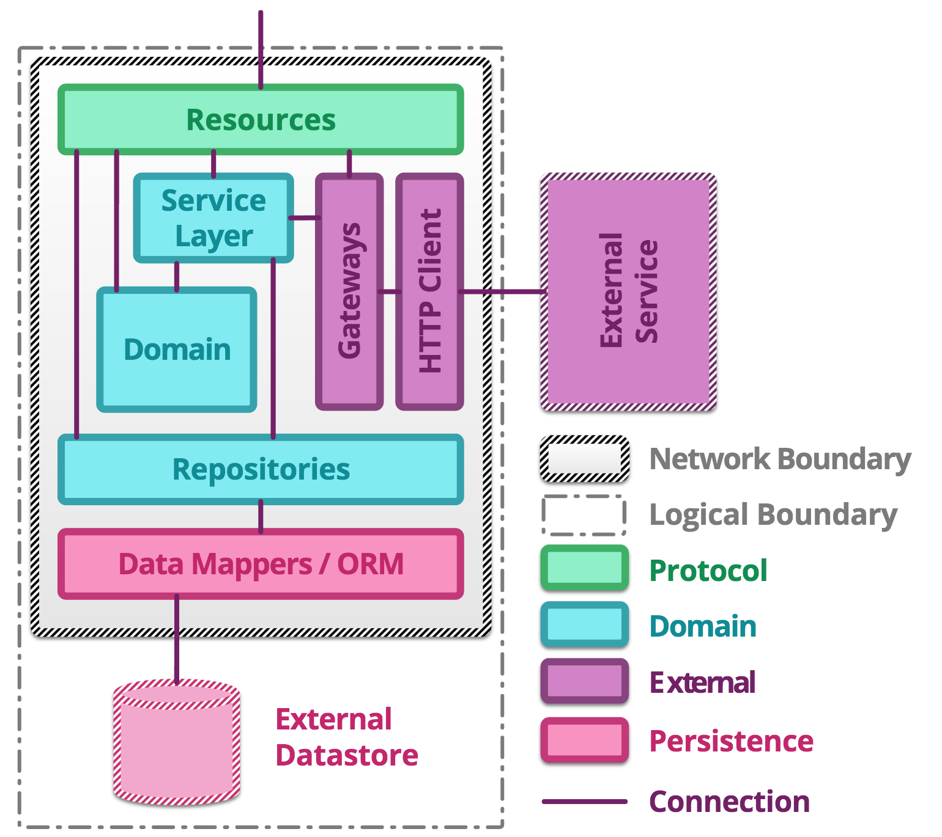
Notes:
微服务通过网络相互连接，并使用“外部”数据存储
微服务处理通过在各个相关模块之间传递消息，来形成一个请求的响应。特定的请求可能需要与服务，网关或Repo仓库等模块进行交互，松散定义了模块之间的连接。
自动化测试应在最高的粒度可能下覆盖所有这些通信。因此，每个测试将提供一个集中和快速的反馈循环。

Slide 14
Notes:
资源接收到一个请求，一旦经过确认，就将调用域并开始处理请求。

Slide 15
Notes:
如果必须对许多模块进行协调来完成业务办理，资源会将其委托给一个服务。不然，它需要与其它相关模块直接沟通。

Slide 16
Notes:
由于跨越了网络边界，需要特别注意连接到外部的服务。该系统对于远程组件的中断应是有弹性的。网关包含逻辑来处理这些错误情况。
通常情况下，与外部服务通信会比内部进程通信要粗颗粒度些，以避免API繁琐和请求延迟。 What?

Slide 17
Notes:
同样，与外部数据存储的通信有不同的设计考虑。而一个服务比起外部服务，常常逻辑上更耦合至其数据存储，在通过一个可能导致延迟和中断风险的网络边界后数据存储仍然存在。

Slide 18
Notes:
网络分区的存在会影响采用的测试风格。这些模块的测试可能耗费较长的执行时间，并可能会由于团队可控制范围之外的原因而失败。

Slide 19
微服务间联系

Slide 20
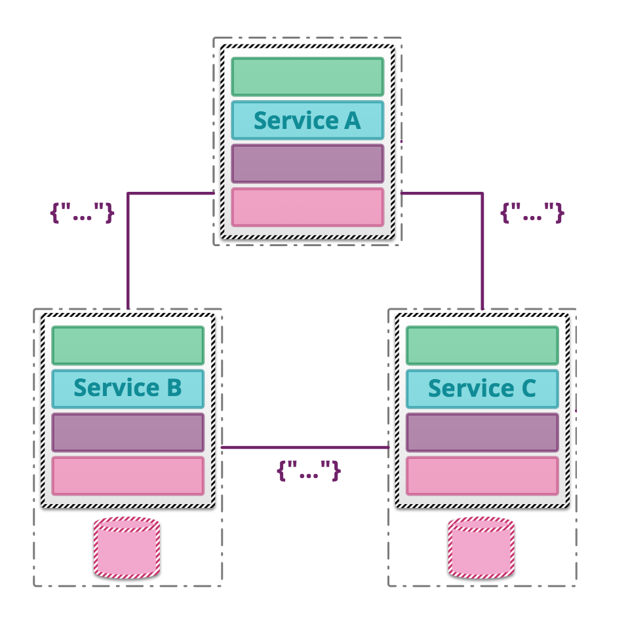
Notes:
多服务作为一个系统协同工作来提供有商业价值的功能
通常情况下，小组是作为一个或多个微服务的监管者。这些服务交换消息来处理更大的业务请求。就交换格式而言，JSON是目前最流行的，除此之外最流行的是一些使用XML的替代方法。
在某些情况下，异步发布-订阅通信机制比同步的点至点机制更适合用例。 Atom联合格式作为实施微服务之间的发布-订阅的轻量级方式，正变得越来越受欢迎。
由于一个业务请求会跨越多个由网络分区隔开的部件，考虑系统中可能的故障模式是十分重要的。如超时， circuit breakers和隔板等技术可以帮助维持整个系统的正常运行时间，即便一个组成部分停止运行。
Typically, a team will act as guardians to one or more microservices. These services exchange messages in order to process larger business requests. In terms of interchange format, JSON is currently most popular although there are a number of alternatives with XML being the most common.
In some cases, an asynchronous publish-subscribe communication mechanism suits the use case better than a synchronous point-to-point mechanism. The Atom syndication format is becoming increasingly popular as a lightweight means of implementing pub-sub between microservices.
Since a business request spans multiple components separated by network partitions, it is important to consider the possible failure modes in the system. Techniques such as timeouts, circuit breakers and bulkheads can help to maintain overall system uptime in spite of a component outage.

Slide 21
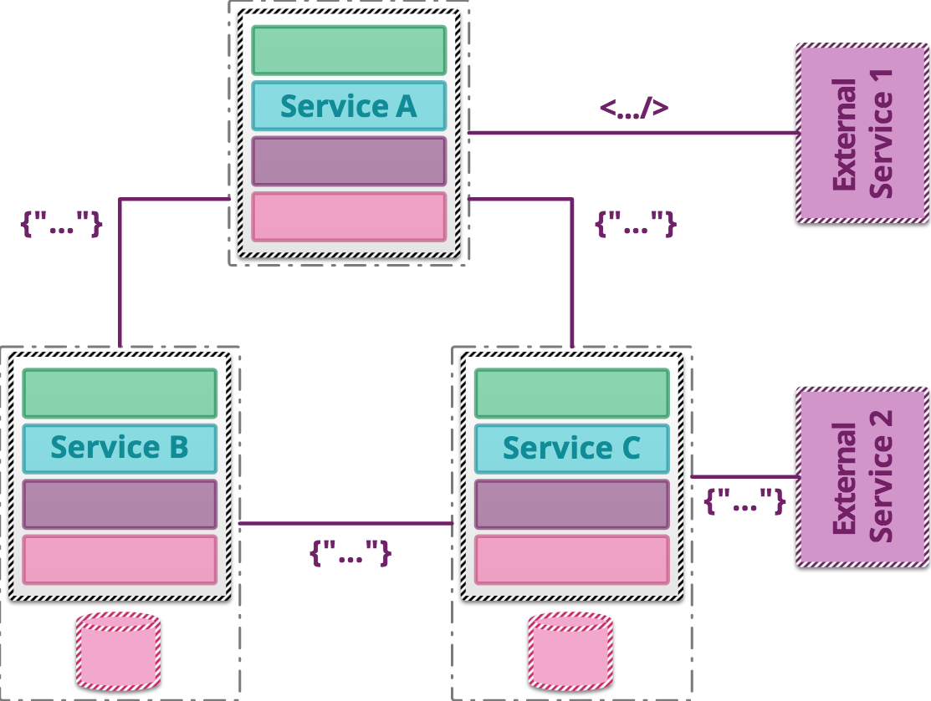
Notes:
在大型系统中，往往有多个团队各自负责不同的限界上下文。
有关外部服务的测试与那些对团队控制下的服务的测试有所不同，因为外部团队的服务接口和可用性更难得到保证。

Slide 22
测试分类/策略

Slide 23
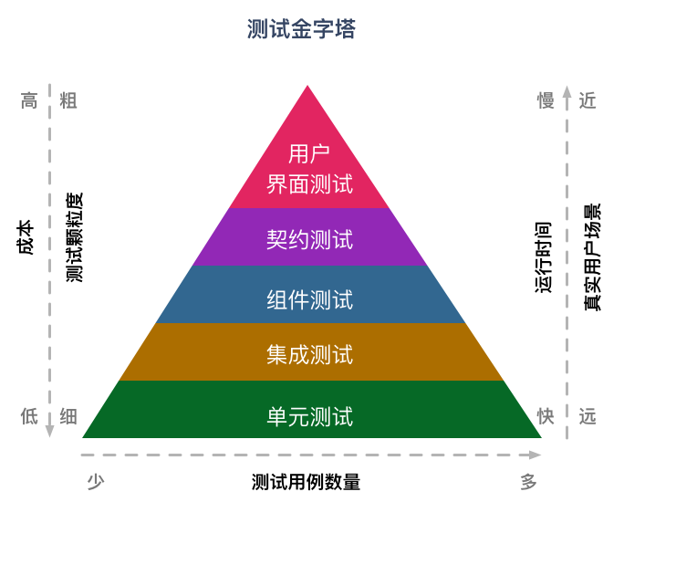

Slide 24
工程师 & QA
工程师 & QA
工程师
工程师
工程师

Slide 25
单元测试 Unit Testing
又称为模块测试
针对程序模块来进行正确性检验的测试工作
程序单元是应用的最小可测试部件
协作型 Sociable、孤立型 Solitary
范围局限在服务内部

Slide 26
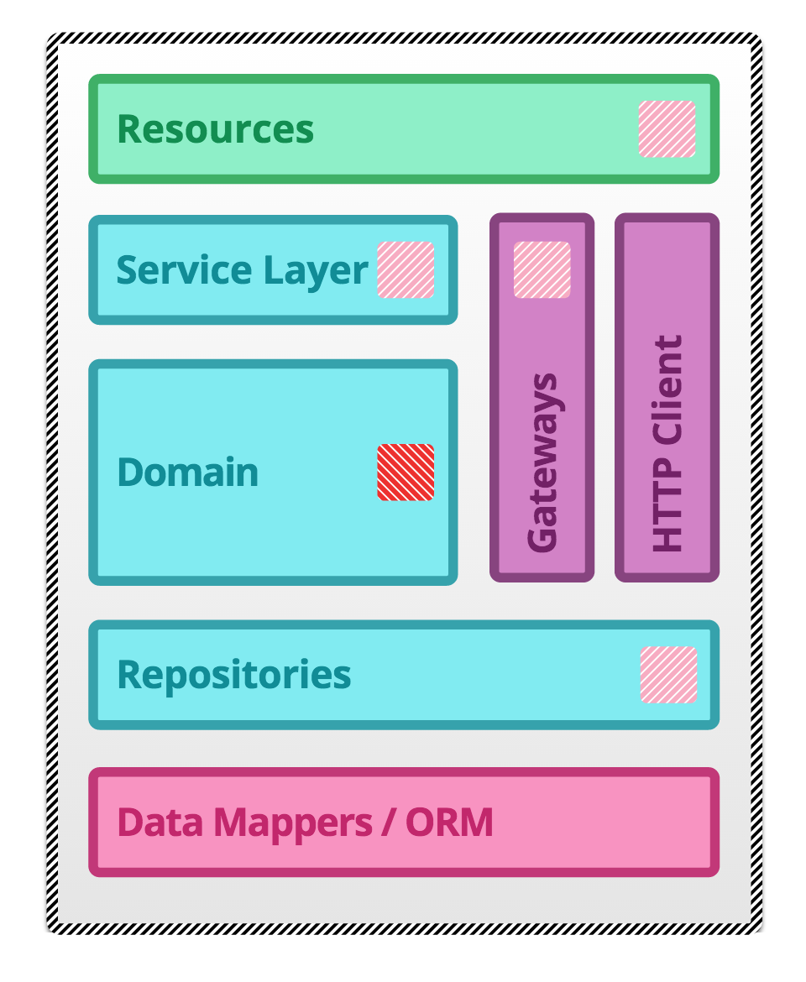
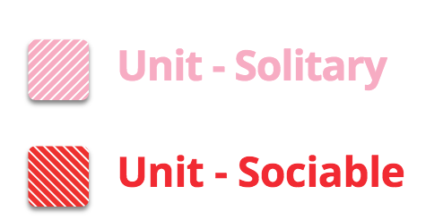

Slide 31
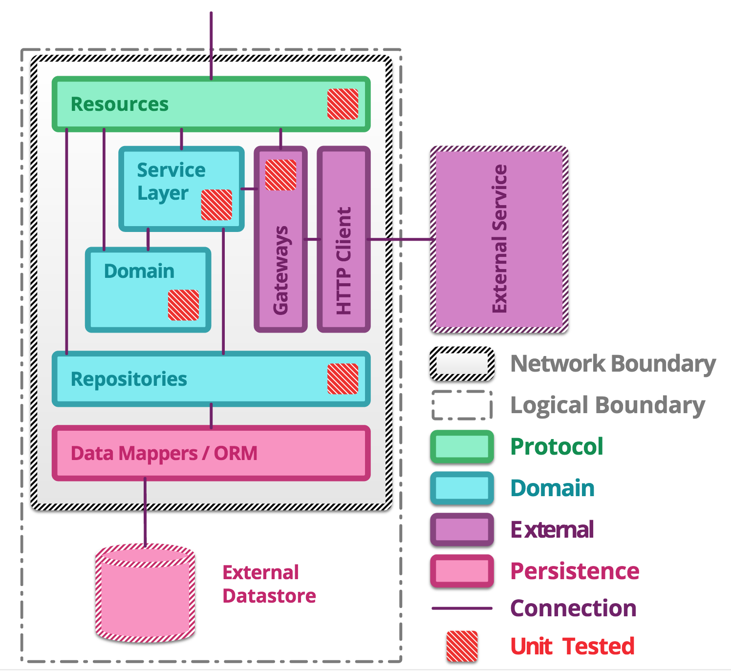

Slide 32
测试工具/框架
JUnit
TestNG
AssertJ
Mockito

Slide 33
测试替代 Test Doubles
Dummy
Fake
Stubs
Mocks

Slide 34
集成测试 Integration Testing

Slide 35
通过验证通信路径和组件之间的交互以检测接口缺陷

Slide 36
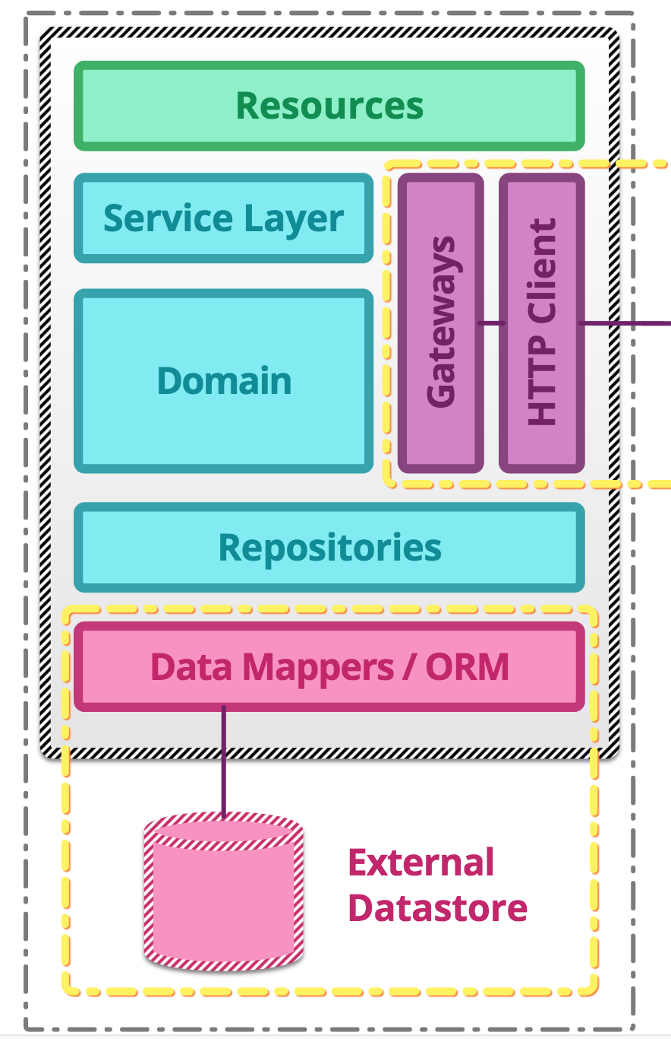
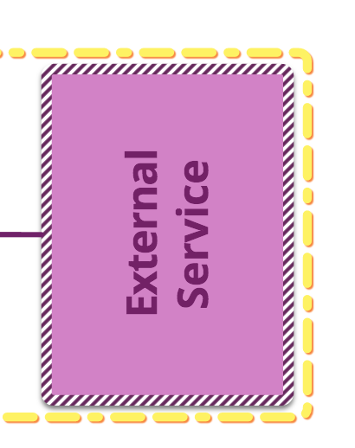
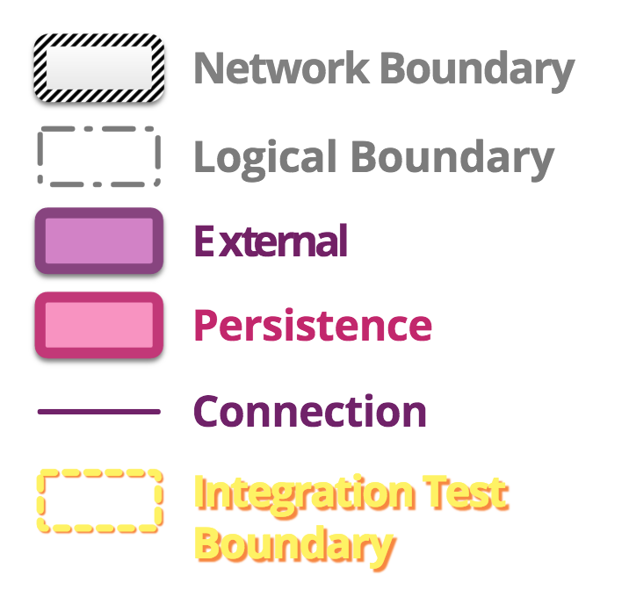

Slide 40
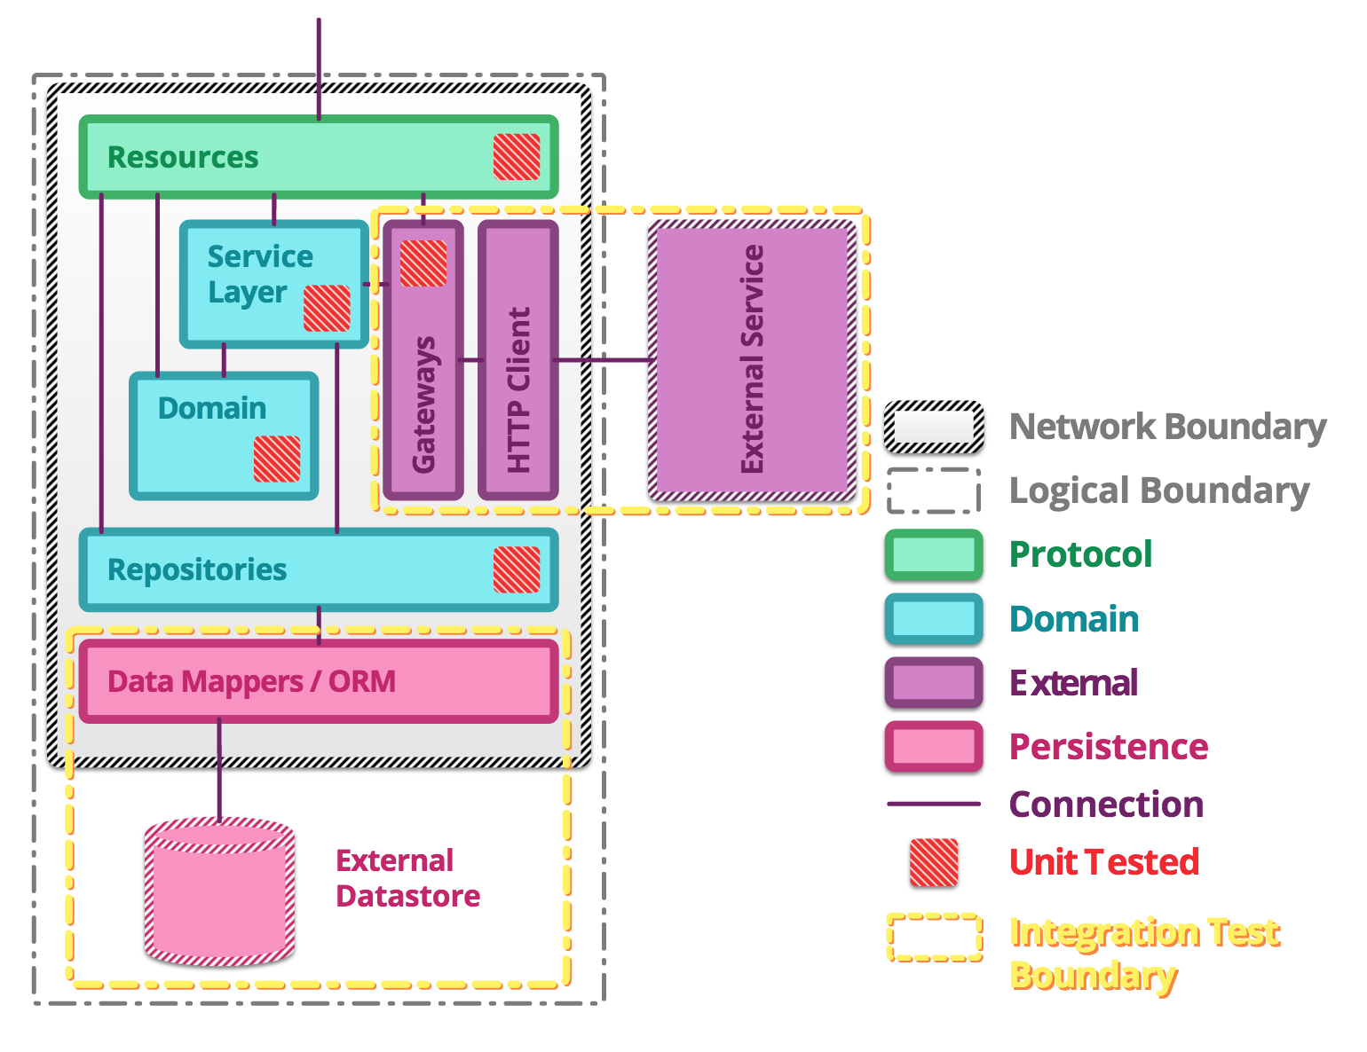

Slide 41
测试工具/框架
WireMock
mountebank
Arquillian

Slide 42
组件测试 Component Testing

Slide 43
贯穿应用层和领域层的测试

Slide 44
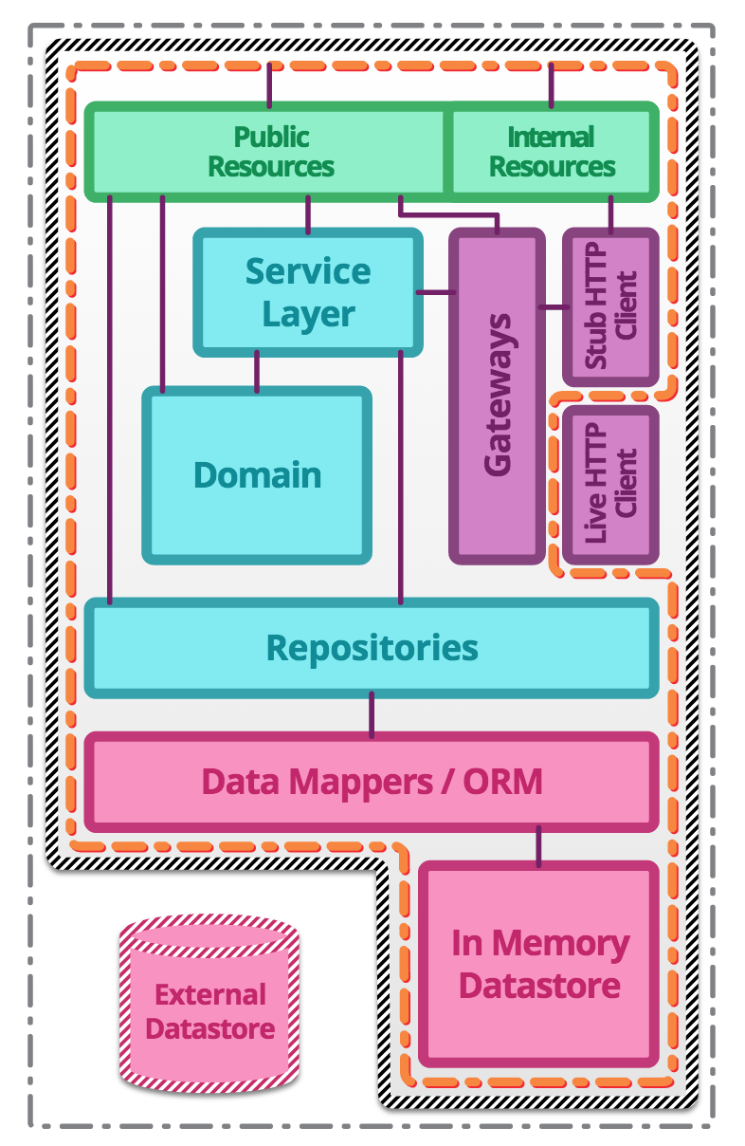

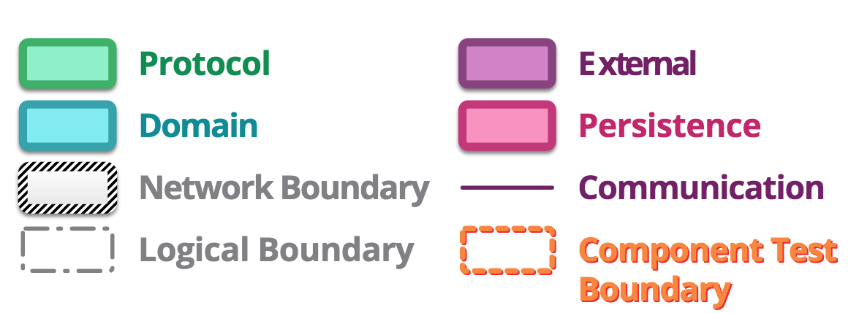

Slide 49
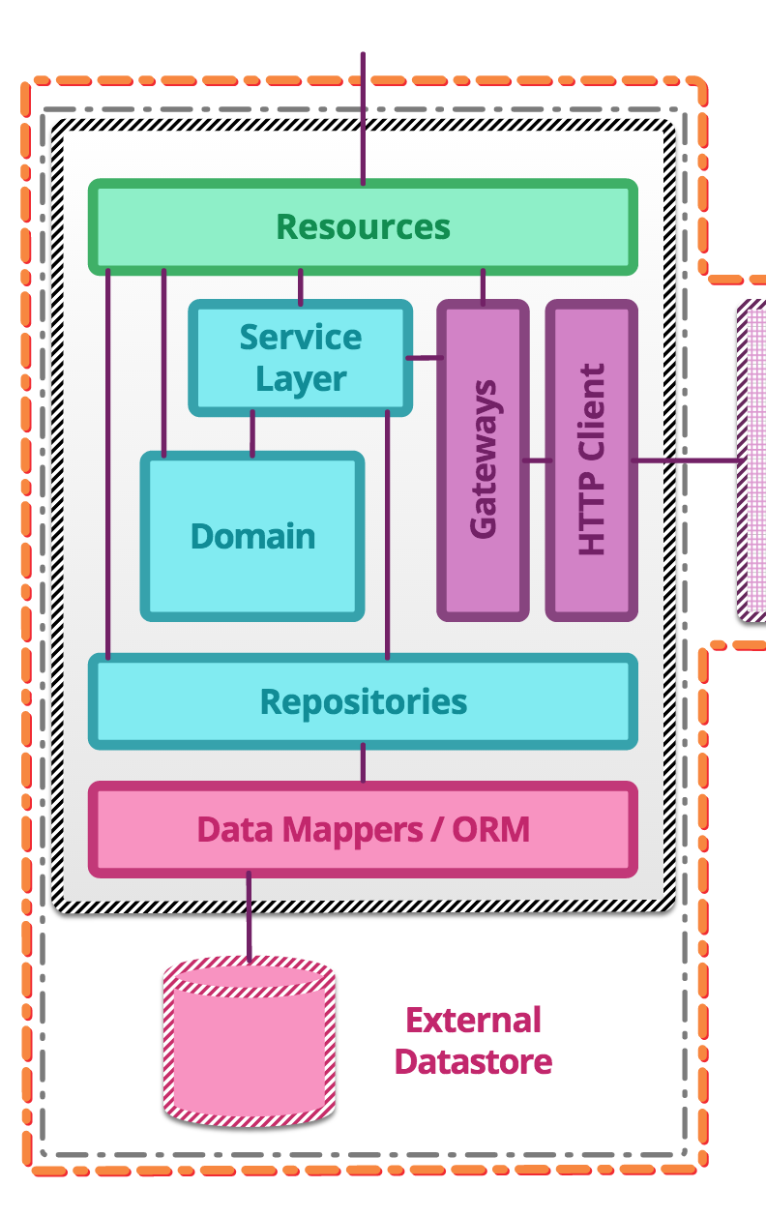
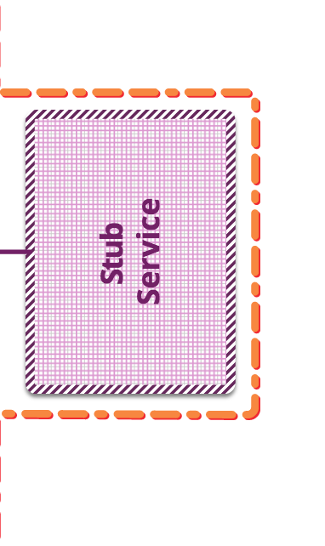
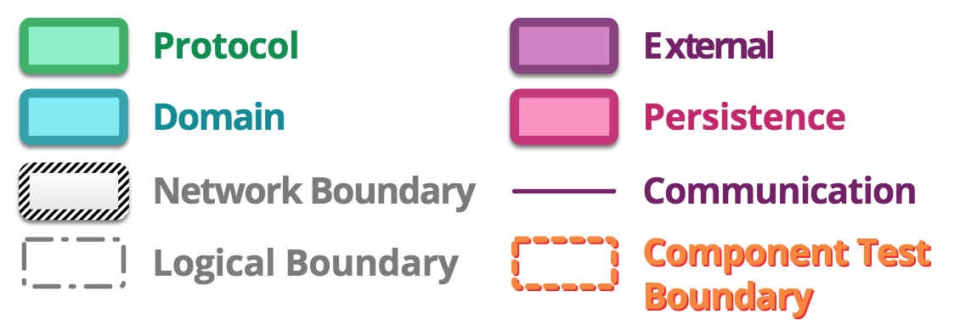

Slide 53
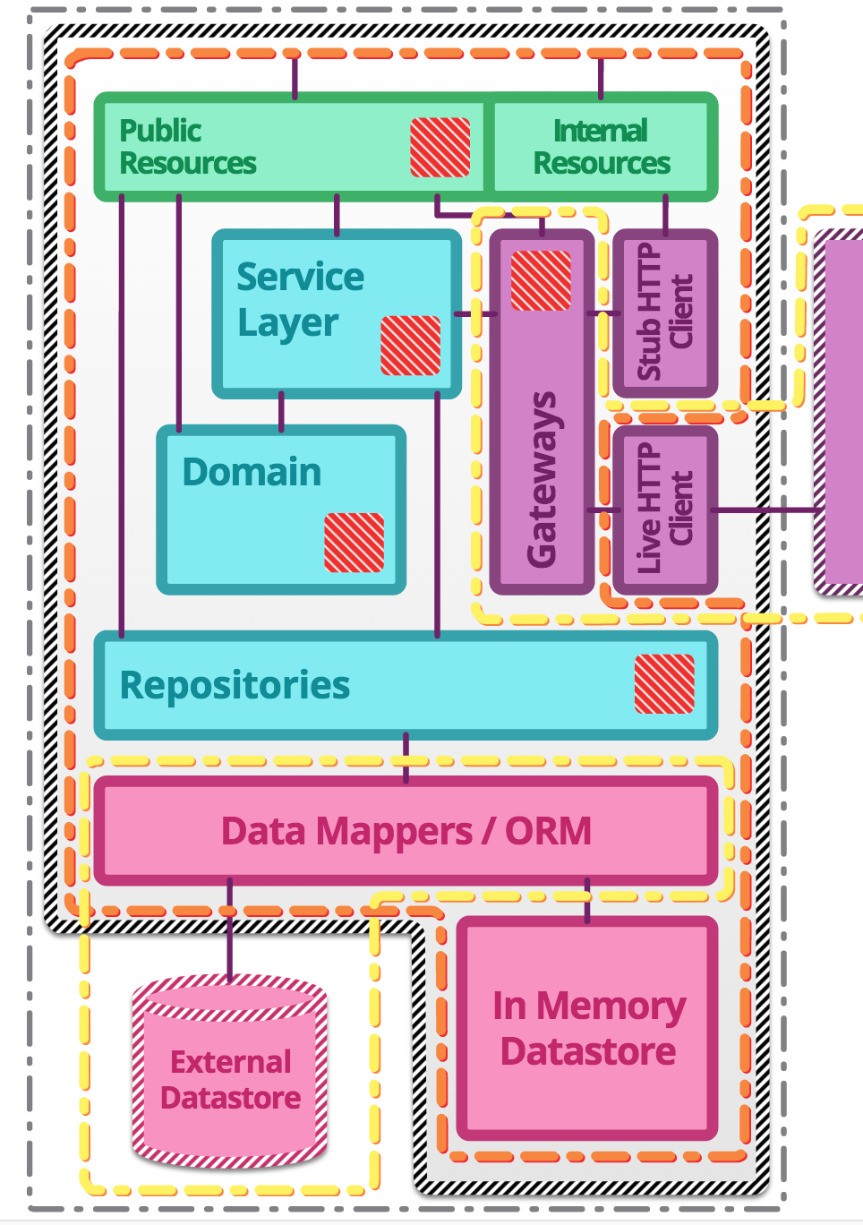
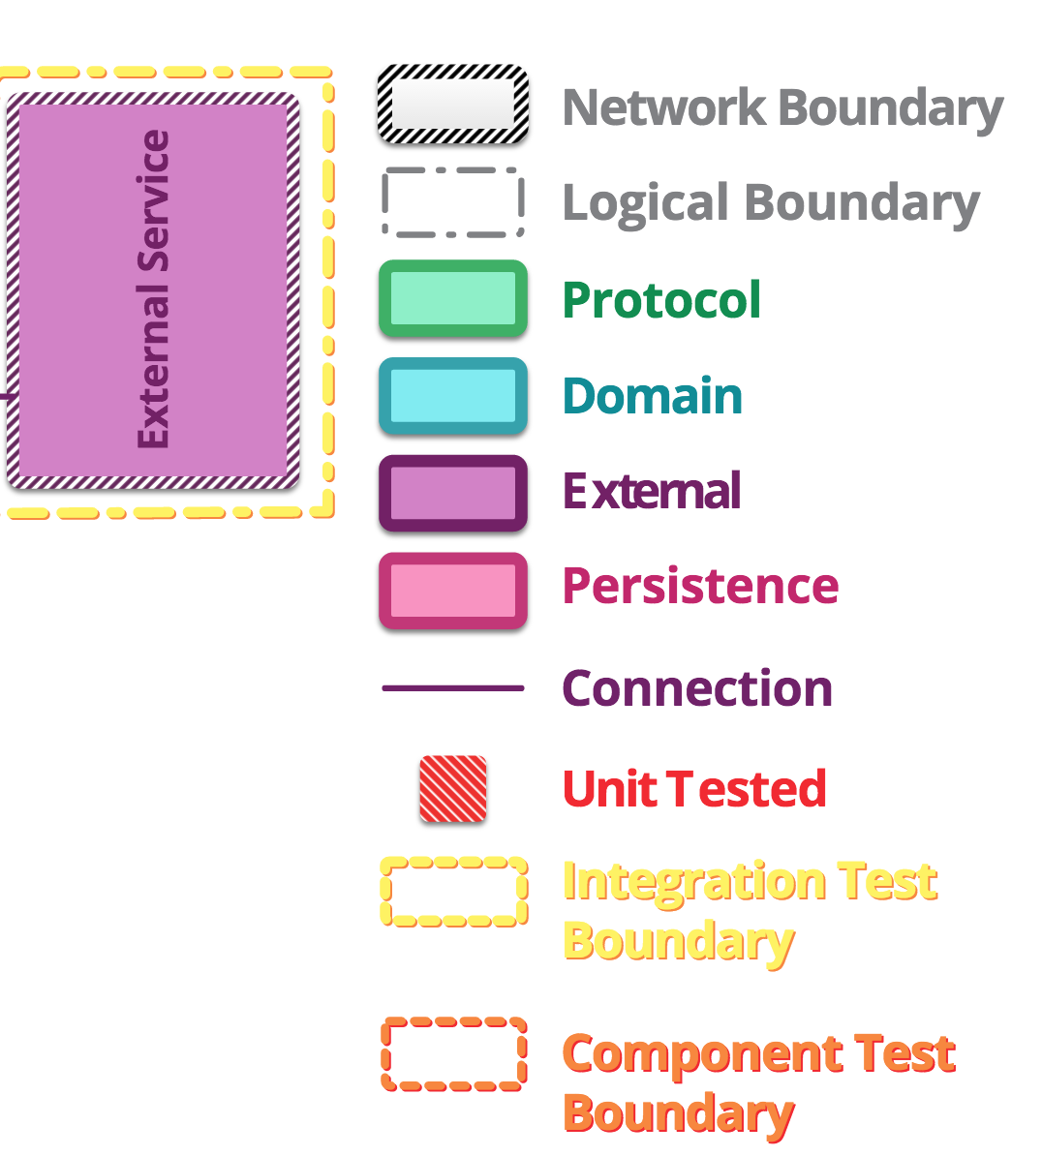

Slide 54
测试工具/框架
WireMock
RestAssured
Arquillian

Slide 55
契约测试 Contract Testing

Slide 56
测试外部服务的边界，以查看服务调用的输入/输出，并测试该服务能否符合契约预期

Slide 57
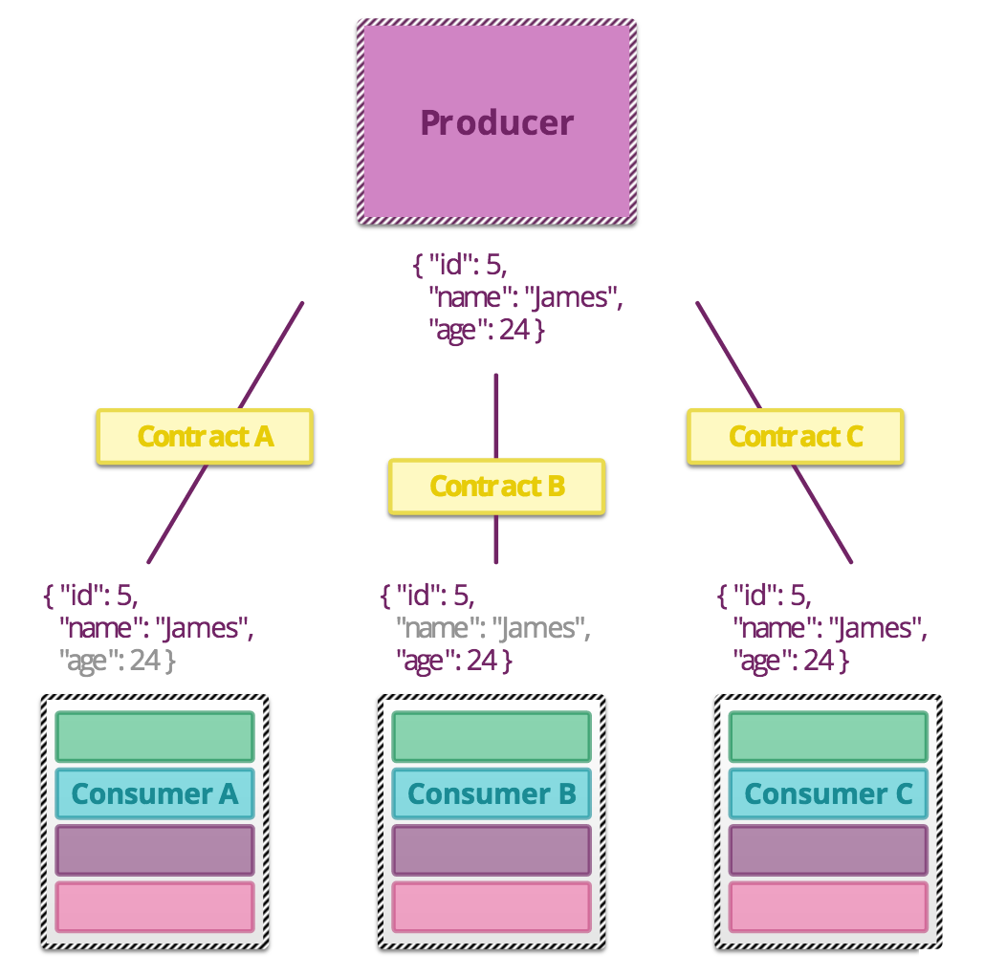

Slide 64
测试工具/框架
Pact

Slide 65
用户界面测试 End-to-End Testing

Slide 66
验证系统完成需求并达成目标的测试

Slide 67
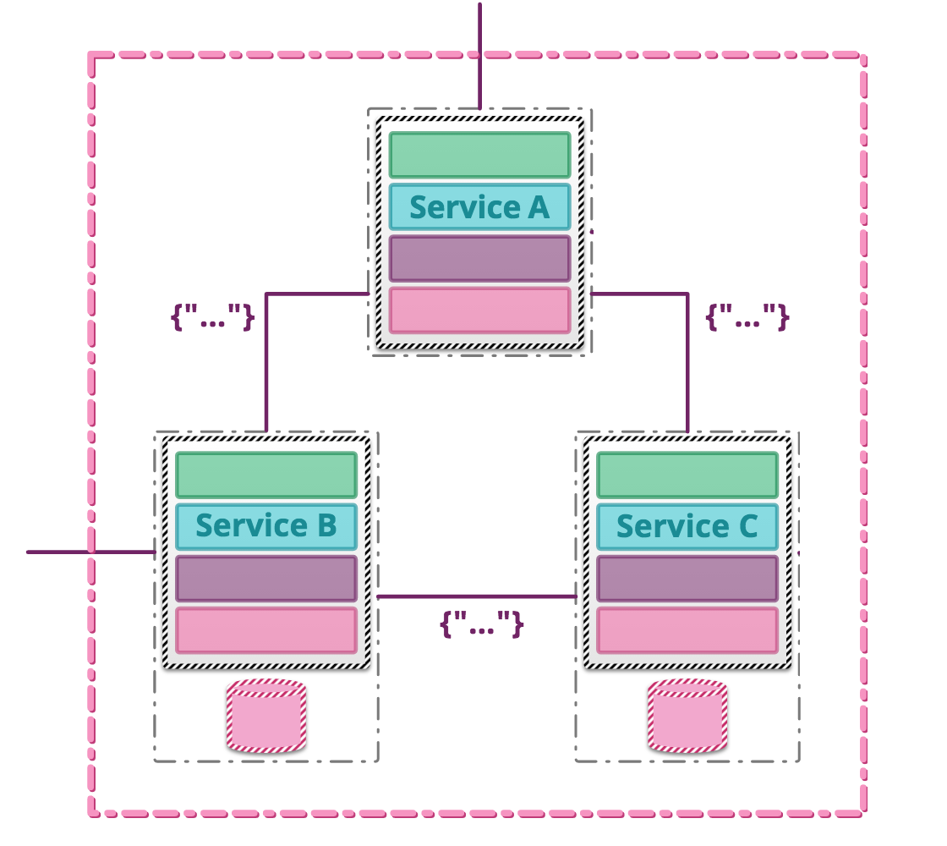

Slide 68
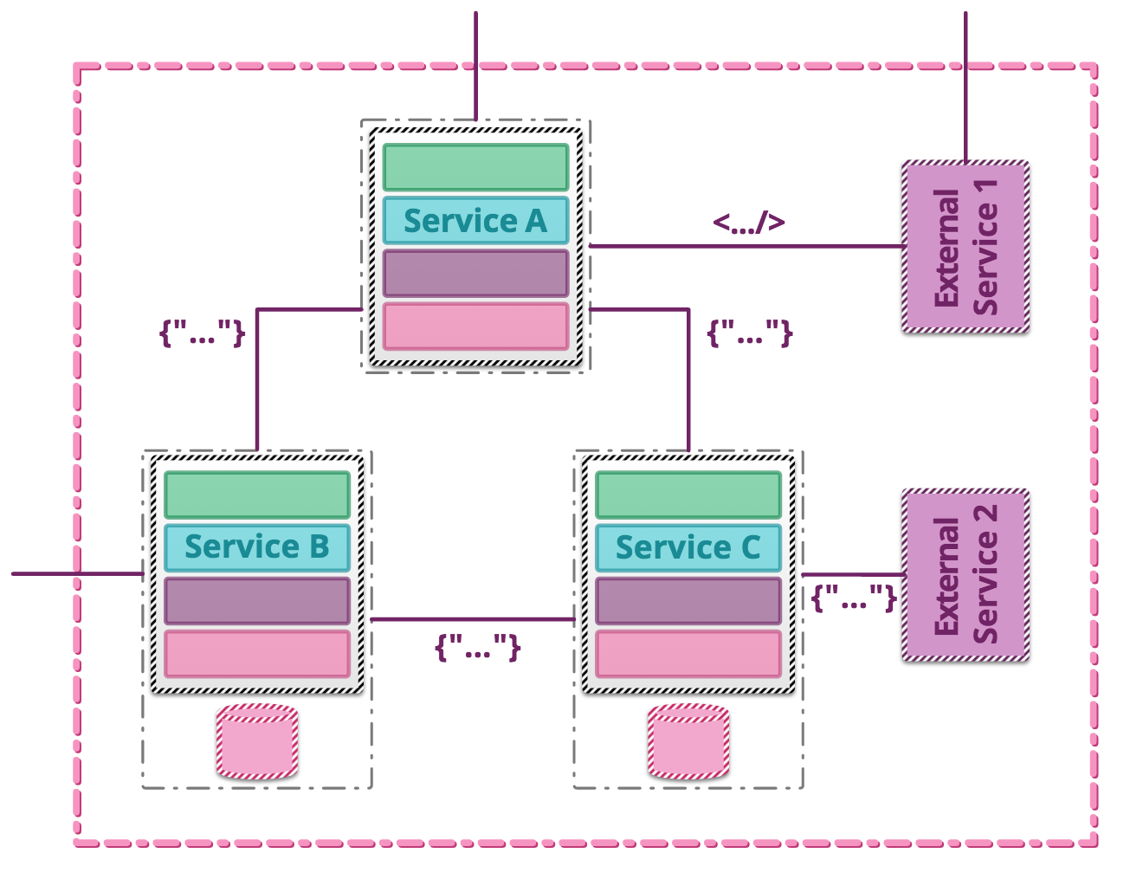

Slide 69
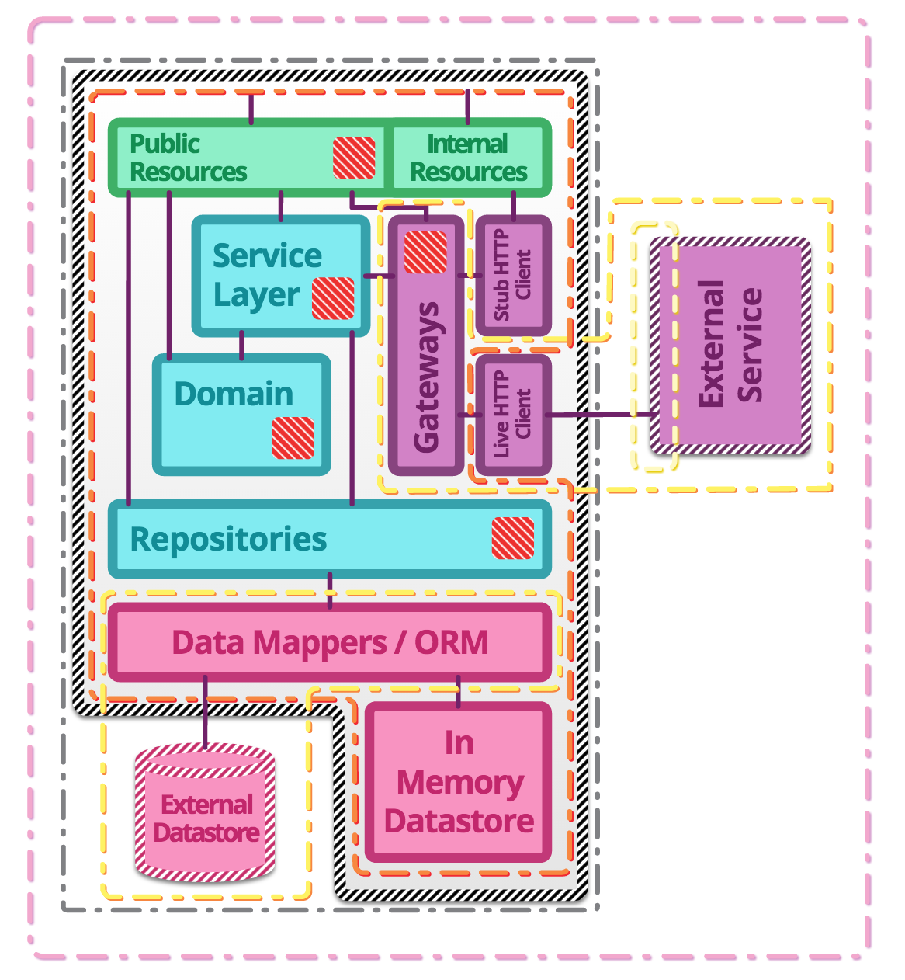

Slide 70


